Slide 1



Veri Tabani
Programlama Egitimi
Hos Geldiniz !

Slide 2



Hakkimda
Iletisim Icin :
Blog : www.sevdanurgenc.com
E - Mail : sevdanurgenc@sevdanurgenc.com
nanonungunlugu@gmail.com

Slide 3
MySQL
III. Egitim

Slide 4
Adim Adim veritabani olusturalim.

Slide 5
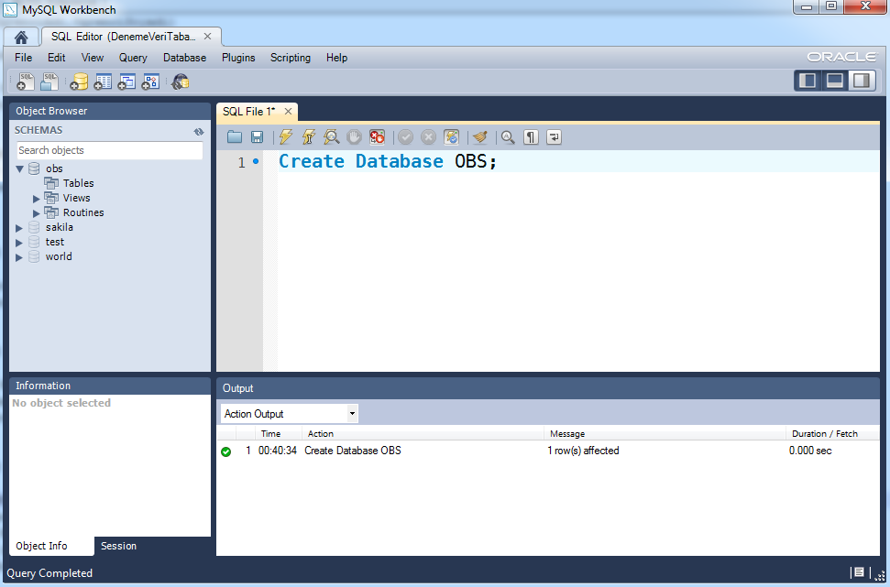
Create Database OBS sql cumlesi ile yeni bir veri tabani olusturuyorum.
Ardindan yukaridaki yildirim isareti olarak gosterilen Execute butonunu tikliyorum.

Slide 6
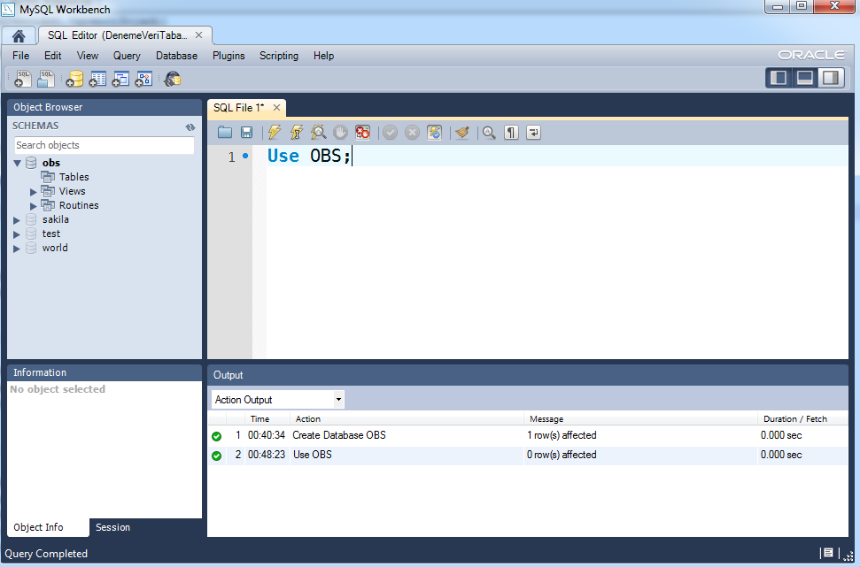
Use sql cumlesi ile surekli uzerinde calisacagimiz veri tabanini default hale getiriyoruz.

Slide 7
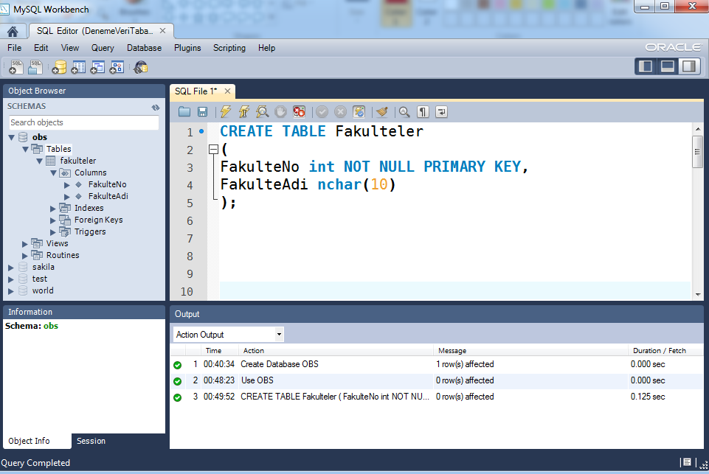
Fakulteler tablomuzu asagidaki sql cumlesi ile birlikte olusturuyoruz.

Slide 8
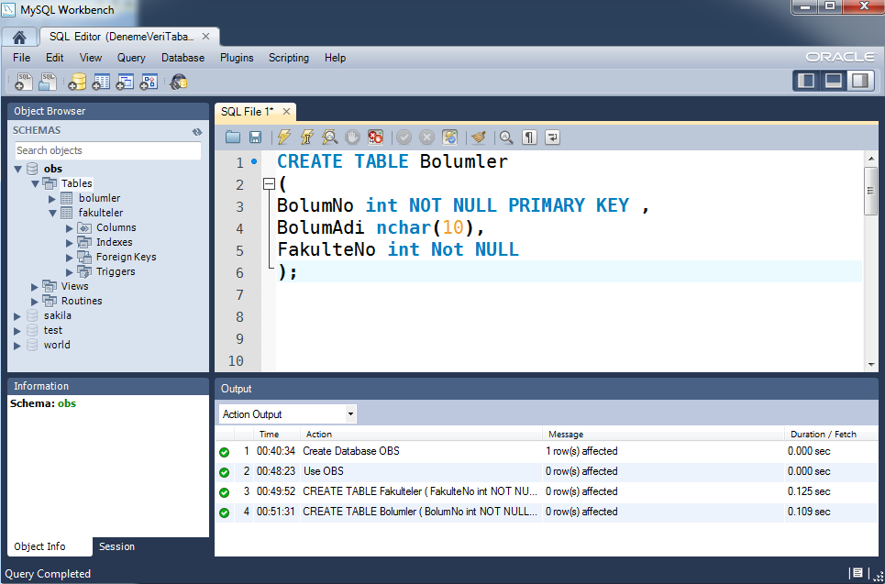
Bolumler tablomuzu asagidaki sql cumlesi ile birlikte olusturuyoruz.

Slide 9
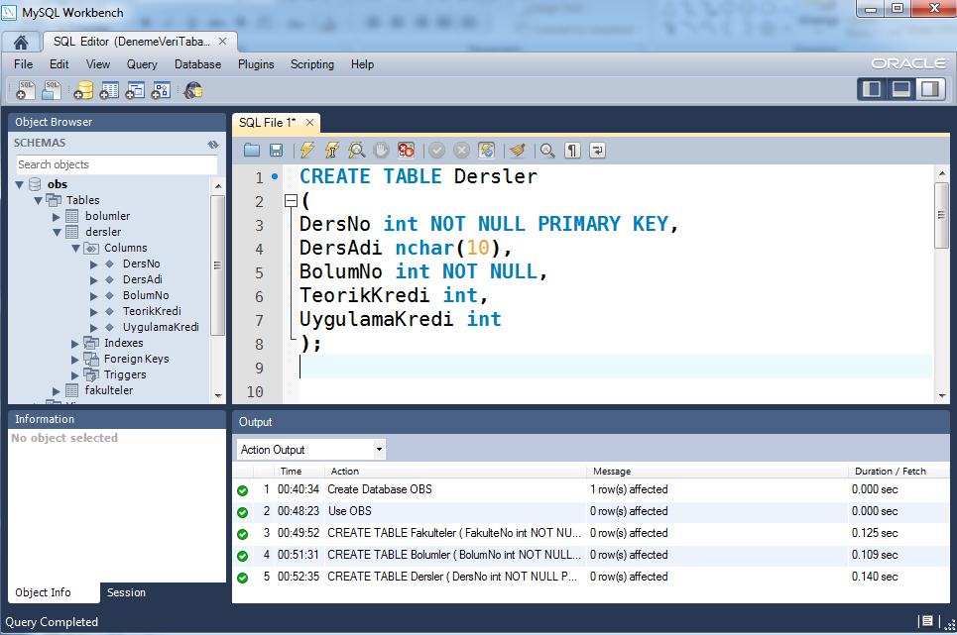
Dersler tablomuzu asagidaki sql cumlesi ile birlikte olusturuyoruz.

Slide 10
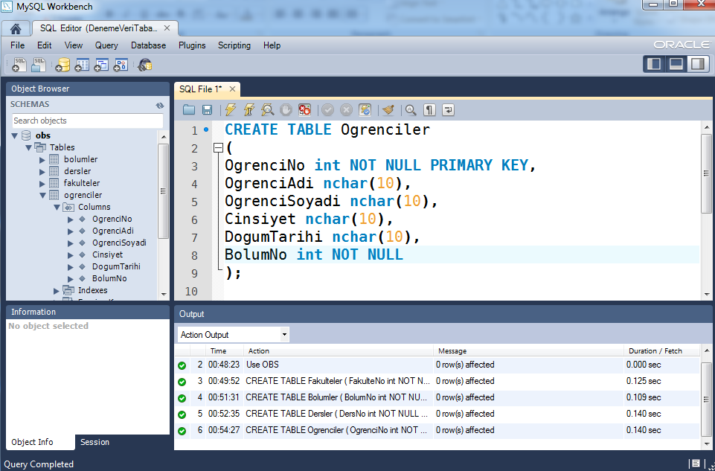
Ogrenciler tablomuzu asagidaki sql cumlesi ile birlikte olusturuyoruz.

Slide 11
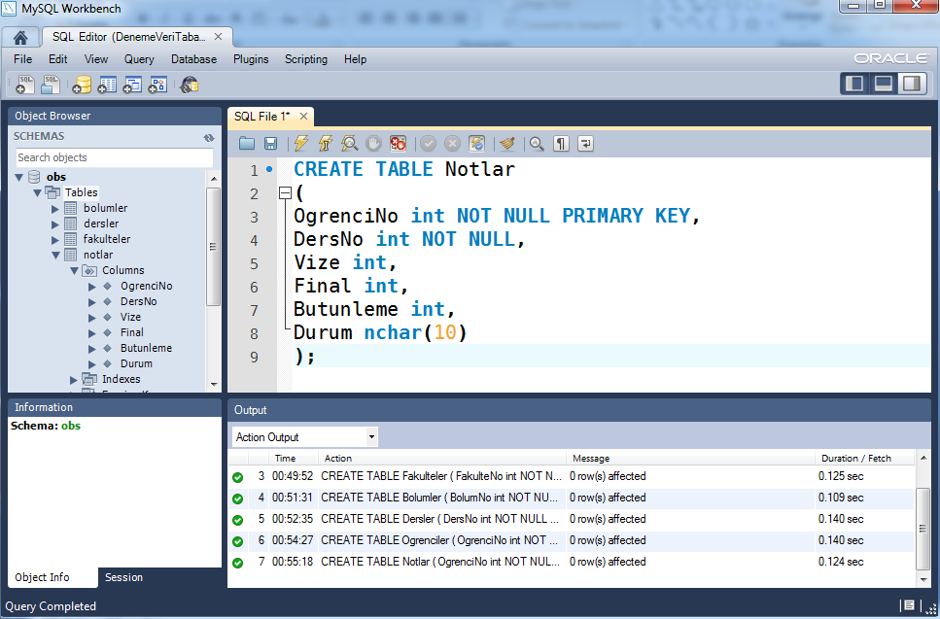
Notlar tablomuzu asagidaki sql cumlesi ile birlikte olusturuyoruz.

Slide 12
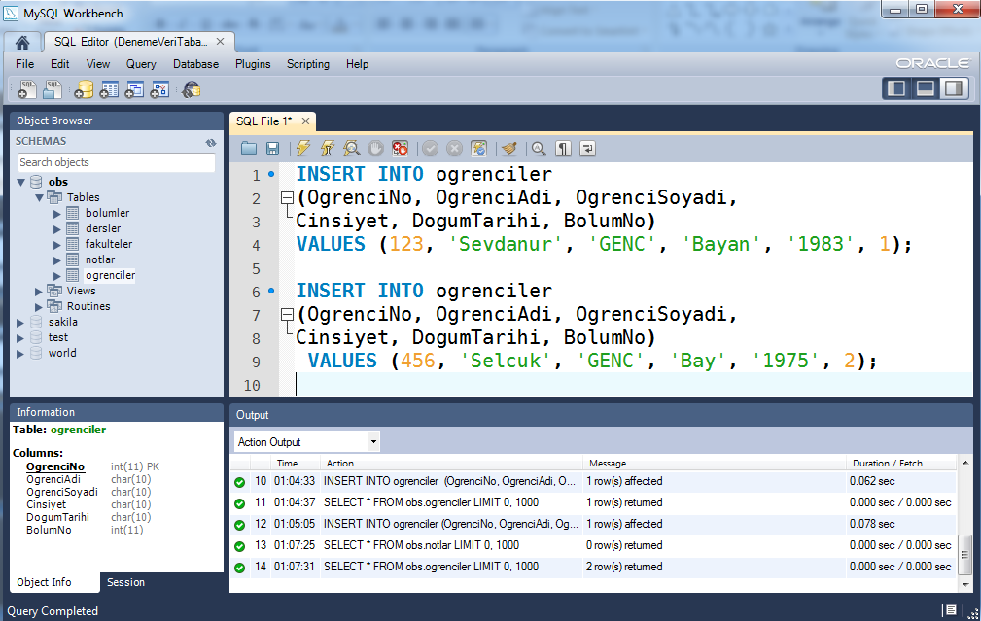
Ogrenciler tablosuna tutarli olacak sekilde veriler giriyoruz.

Slide 13
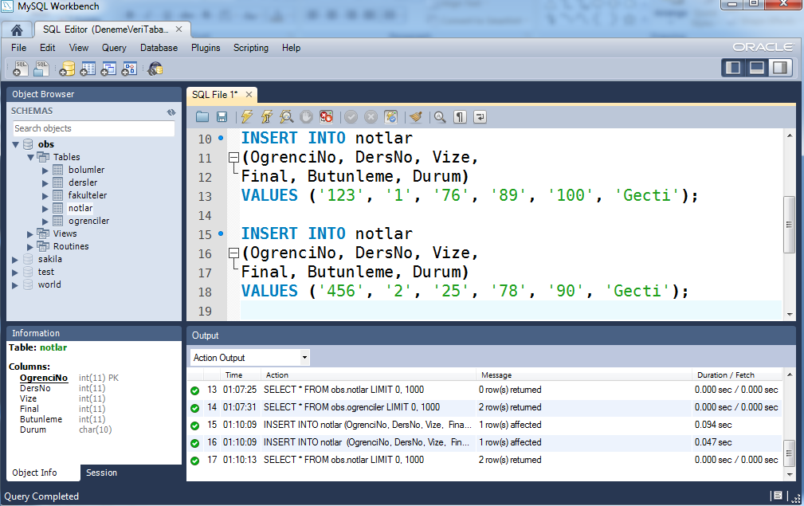
Notlar tablosuna tutarli olacak sekilde veriler giriyoruz.

Slide 14
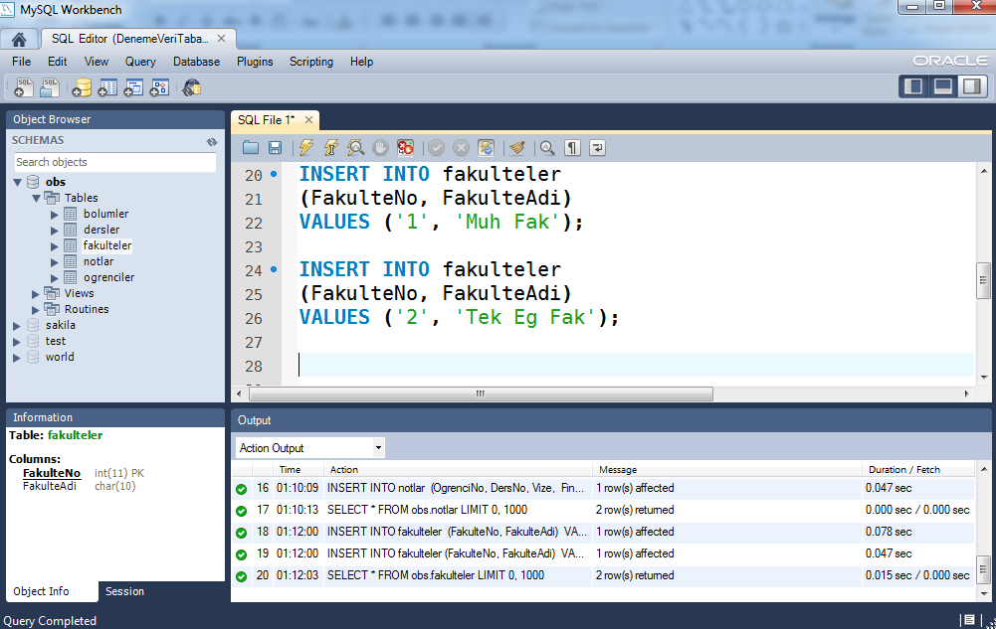
Fakulteler tablosuna tutarli olacak sekilde veriler giriyoruz.

Slide 15
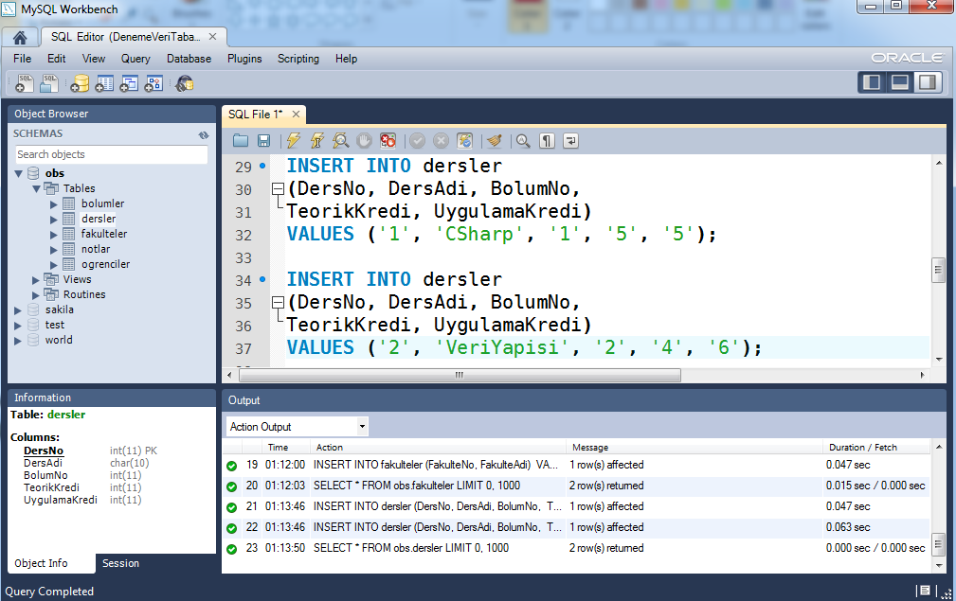
Dersler tablosuna tutarli olacak sekilde veriler giriyoruz.

Slide 16
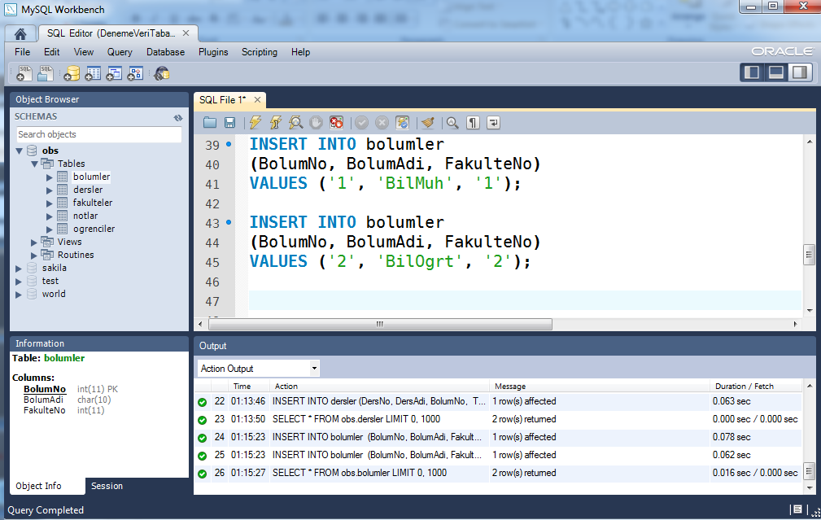
Bolumler tablosuna tutarli olacak sekilde veriler giriyoruz.

Slide 17
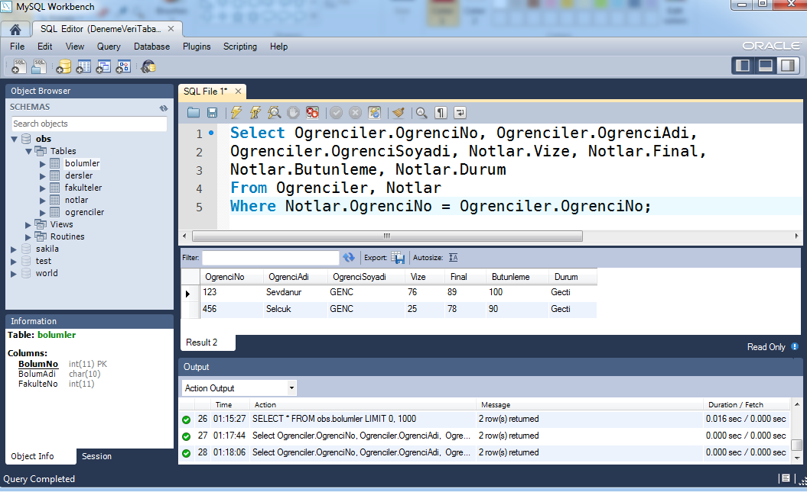
Tablolar arasi iliskilendirme icin basit bir ornek.

Slide 18
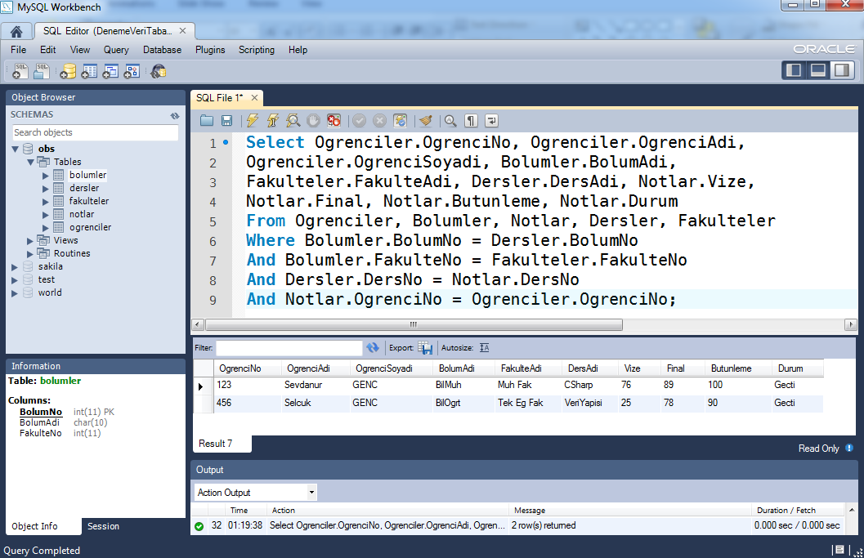
Tablolar arasi iliskilendirme icin detayli bir ornek.

Slide 19
Kullanilan SQL Cumleleri ;
Create Database OBS;
Use OBS;
CREATE TABLE Fakulteler
(
FakulteNo int NOT NULL PRIMARY KEY,
FakulteAdi nchar(10)
);
CREATE TABLE Bolumler
(
BolumNo int NOT NULL PRIMARY KEY ,
BolumAdi nchar(10),
FakulteNo int Not NULL
); landigimiz SQL Cumleleri ;
CREATE TABLE Dersler
(
DersNo int NOT NULL PRIMARY KEY,
DersAdi nchar(10),
BolumNo int NOT NULL,
TeorikKredi int,
UygulamaKredi int
);
CREATE TABLE Ogrenciler
(
OgrenciNo int NOT NULL PRIMARY KEY,
OgrenciAdi nchar(10),
OgrenciSoyadi nchar(10),
Cinsiyet nchar(10),
DogumTarihi nchar(10),
BolumNo int NOT NULL
);

Slide 20
Kullanilan SQL Cumleleri ;
CREATE TABLE Notlar
(
OgrenciNo int NOT NULL PRIMARY KEY,
DersNo int NOT NULL,
Vize int,
Final int,
Butunleme int,
Durum nchar(10)
);
INSERT INTO ogrenciler
(OgrenciNo, OgrenciAdi, OgrenciSoyadi, Cinsiyet, DogumTarihi, BolumNo)
VALUES (123, 'Sevdanur', 'GENC', 'Bayan', '1983', 1);
INSERT INTO ogrenciler
(OgrenciNo, OgrenciAdi, OgrenciSoyadi, Cinsiyet, DogumTarihi, BolumNo)
VALUES (456, 'Selcuk', 'GENC', 'Bay', '1975', 2);
INSERT INTO notlar
(OgrenciNo, DersNo, Vize, Final, Butunleme, Durum)
VALUES ('123', '1', '76', '89', '100', 'Gecti');

Slide 21
Kullanilan SQL Cumleleri ;
INSERT INTO notlar
(OgrenciNo, DersNo, Vize, Final, Butunleme, Durum)
VALUES ('456', '2', '25', '78', '90', 'Gecti');
INSERT INTO fakulteler (FakulteNo, FakulteAdi) VALUES ('1', 'Muh Fak');
INSERT INTO fakulteler (FakulteNo, FakulteAdi) VALUES ('2', 'Tek Eg Fak');
INSERT INTO dersler
(DersNo, DersAdi, BolumNo, TeorikKredi, UygulamaKredi)
VALUES ('1', 'CSharp', '1', '5', '5');
INSERT INTO dersler
(DersNo, DersAdi, BolumNo, TeorikKredi, UygulamaKredi)
VALUES ('2', 'VeriYapisi', '2', '4', '6');
INSERT INTO bolumler (BolumNo, BolumAdi, FakulteNo)
VALUES ('1', 'BilMuh', '1');
INSERT INTO bolumler (BolumNo, BolumAdi, FakulteNo)
VALUES ('2', 'BilOgrt', '2');

Slide 22
Kullanilan SQL Cumleleri ;
Select Ogrenciler.OgrenciNo, Ogrenciler.OgrenciAdi, Ogrenciler.OgrenciSoyadi, Notlar.Vize, Notlar.Final, Notlar.Butunleme, Notlar.Durum
From Ogrenciler, Notlar
Where Notlar.OgrenciNo = Ogrenciler.OgrenciNo;
Select Ogrenciler.OgrenciNo, Ogrenciler.OgrenciAdi, Ogrenciler.OgrenciSoyadi,
Bolumler.BolumAdi, Fakulteler.FakulteAdi, Dersler.DersAdi, Notlar.Vize,
Notlar.Final, Notlar.Butunleme, Notlar.Durum
From Ogrenciler, Bolumler, Notlar, Dersler, Fakulteler
Where Bolumler.BolumNo = Dersler.BolumNo
And Bolumler.FakulteNo = Fakulteler.FakulteNo
And Dersler.DersNo = Notlar.DersNo
And Notlar.OgrenciNo = Ogrenciler.OgrenciNo

Slide 23


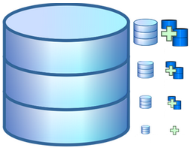
Hadi !
Simdi, Sorularinizi Yanitlayalim…

Slide 24

ODEV
Kutuphane Bilgi Sistemini olusturunuz.
Icerisine mantikli veriler giriniz.
Tablolar arasi iliskiyi saglayiniz.
Bunlarla ilgili tum sql cumlelerini ve ekran goruntulerini bir word belgesinde rapor halinde sununuz.
Odev teslim Mail adresi ; nanonungunlugu@gmail.com

Slide 25
Katiliminiz Icin Tesekkurler
Bol Sorgulu Gunler
Sevdanur GENC
Soru ve odev teslimleriniz icin mail adresinden ulasabilirsiniz…
nanonungunlugu@gmail.com

